Slide 1
2. データ管理計画
Data Management Plan (DMP)
Notes:
本章では、研究データ管理全体にとって重要なベースとなるデータ管理計画について取り上げます。
データ管理計画は、“Data Management Plan”の頭文字を取った”DMP”という略称で呼ばれることもあります。

Slide 2
2.1 データ管理計画とは
Notes:
まず、データ管理計画の概要についておさえましょう。

Slide 3
2.1.1 データ管理計画（DMP）とは
「研究プロジェクト等における研究データの取り扱いを定めるものであり、具体的にはデータの種類、フォーマット、アクセス及び共有のための方針、研究成果の保管に関する計画などについて記載されるもの」（文部科学省科学技術・学術審議会学術分科会学術情報委員会（2016）「学術情報のオープン化の推進について（審議まとめ）」用語解説より）
研究の実施段階から終了後に至るまでの期間において、研究データがどのように生成、管理、共有、保存される予定か、を文書化する。
この計画に従った管理を行い、研究データが利活用可能な状態で適切に管理されるようにする。
研究データの適切な保管・管理は、研究データの公開を進めるための前提である。
Notes:
文部科学省が2016年に発表した「学術情報のオープン化の推進について（審議のまとめ）」に付された用語解説では、データ管理計画について次のように定義しています：
「研究プロジェクト等における研究データの取り扱いを定めるものであり、具体的にはデータの種類、フォーマット、アクセス及び共有のための方針、研究成果の保管に関する計画などについて記載されるもの」
つまり、研究の実施段階から終了後に至るまでの期間において、研究データがどのように生成、管理、共有、保存される予定か、を文書化します。さらに、この計画に従った管理を行うことで、研究データが利活用可能な状態で適切に管理されるようにします。
研究データの適切な保管・管理は、研究データの共有や公開を進めるための前提となります。

Slide 4
2.1.2 データ管理計画策定の意義
計画を策定することにより、研究全体を通して、具体的で適切なデータ管理を行える。適切なデータ管理は、
研究の公正性と再現性を保証する。
自分の研究データや記録が、正確、完全、真正で、信頼できることを保証する。
データのセキュリティを高め、データ損失のリスクを最小化する。
研究の初期段階から、データ管理に関する事柄を検討することで、データ管理に関する入念な準備を行える。
これらは研究の質や効率性を高めるのに役立つ。
助成機関等の意向（2.2.1参照）に関わらず、データライフサイクルに不可欠なものとしてデータ管理計画策定に取り組むべき。
Notes:
データ管理計画を策定することには様々な意義があります。
例えば、計画を策定することにより、研究全体を通して、具体的で適切なデータ管理を行うことができます。
また、研究の初期段階から、データ管理に関する事柄を検討することで、データ管理に関する入念な準備を行うことができます。
例えば、無用な重複を回避できるといったように、データ管理計画を策定することは、結果的に、研究の質や効率性を高めるのに役立ちます。
従って、後で触れる、助成機関等による計画策定の義務化方針の有無に関わらず、研究をよりよいものとするために、データ管理計画は策定することが望ましいものです。

Slide 5
2.2 データ管理計画をめぐる
国内外の動向
Notes:
次に、データ管理計画策定をめぐる国内外の動向をおさえましょう。

Slide 6
2.2.1 データ管理計画策定の義務化
国際的に、助成機関等が助成の要件として、データ管理計画の策定を求めるようになってきている。
例：
英国 http://www.dcc.ac.uk/resources/policy-and-legal/overview-funders-data-policies
欧州 http://ec.europa.eu/research/participants/data/ref/h2020/grants_manual/hi/oa_pilot/h2020-hi-oa-data-mgt_en.pdf
米国 https://dx.doi.org/10.6084/m9.figshare.1367165.v7
日本 JST CREST・さきがけ等（平成28年度～） http://senryaku.jst.go.jp/teian/koubo/data_houshin.pdf
＞第1章、第6章も参照
Notes:
国際的に、助成機関等が助成の要件として、データ管理計画の策定を求めるようになってきています。
この策定義務化が進む背景の一つとして、公的資金の場合、納税者への説明責任や、投資利益率の向上が求められていることが挙げられます。
欧米の動向については、スライドに挙げたような、主要な助成団体のポリシーがまとめられたWebサイト等から情報を得ることができます。
なお、日本の助成団体も、部分的に、データ管理計画の策定義務化を始めています。
研究データ管理に関する各ステークホルダーのポリシーについては、第6章も参照してください。

Slide 7
2.2.2 データ管理計画策定の支援
海外では、助成機関等からのデータ管理計画策定義務化方針を受け、機関による研究データ管理サービスの一環として、大学図書館がデータ管理計画策定の支援に取り組む例が見られる。
例１：バージニア大学
http://data.library.virginia.edu/data-management/
例２：エディンバラ大学
http://www.ed.ac.uk/files/atoms/files/rds_booklet_may2016.pdf
例３：ケンブリッジ大学
http://www.data.cam.ac.uk/support
例４：アムステルダム大学
http://rdm.uva.nl/en
Notes:
このような、助成機関等によるデータ管理計画策定の義務化方針を受け、海外の大学図書館の中には、機関による研究データ管理サービスの一環として、データ管理計画策定の支援に取り組む例が見られます。

Slide 8
2.3 データ管理計画の実際
Notes:
続いて、データ管理計画の実際について見ていきましょう。

Slide 9
2.3.1 何をどう計画するのか
チェックリスト（Digital Curation Centre (DCC)）
http://www.dcc.ac.uk/resources/data-management-plans/checklist
計画書に含める可能性のある情報：
管理上のデータ
データ収集に関すること
文書化とメタデータに関すること
倫理・法律のコンプライアンスに関すること
保管とバックアップに関すること
選定と保存に関すること
データ共有に関すること
責任とリソースに関すること
Notes:
データ管理計画では、一体何をどのように計画するのでしょうか。
具体的に何をどうすればよいのか、を考えるヒントとなるのが、Digital Curation Centre （略称DCC）が提供しているチェックリストです。
このチェックリストでは、データ管理計画を策定する上での具体的なポイントが多数提示されています。
チェックリストでは、データ管理計画書に含める可能性がある情報を、画面に挙げた8つの項目で整理しています。各項目の概要を見ていきましょう。

Slide 10
①管理上のデータ
助成機関や所属機関が定めた関連IDは？
助成機関・助成金番号は？
プロジェクト名称・内容・連絡先は？
データ収集・生成の目的
PIもしくは主要研究者名、その個人識別子は？
データ管理計画書の作成日・最終更新日は？
関連するポリシーは？
考慮すべき問題：
何か既存の手続きに則っているか。
所属部局等はデータ管理ガイドラインを有しているか。
所属機関はデータの保護やセキュリティに関するポリシーを有しているか。
所属機関や助成機関は研究データ管理ポリシーを有しているか。
何らかの公式規格を採用したか。
＞第5章、第6章も参照
＞第3章も参照
＞第5章、第6章も参照
＞第4章も参照
Notes:
例えば、
・助成やプロジェクト、研究者の基本情報、
・データ管理計画書の作成・更新日、
・則る必要のあるポリシー類、
といったものです。

Slide 11
②データ収集に関すること
どのようなデータを収集・生成するのか
考慮すべき問題：
データの種別・フォーマット・容量
選択したフォーマット・ソフトウェアはデータの共有・長期アクセスに適しているか。
再利用できる既存のデータはあるか。
どのようにデータを収集・生成するのか
考慮すべき問題：
どの標準・方法論を用いるのか。
フォルダやファイルをどのように構造化するのか。
バージョン管理をどのように行うのか。
＞第3章も参照
＞第4章も参照
Notes:
例えば、どのようなデータを、どのように、収集・生成するのか、具体的に計画を策定します。
計画策定にあたって考慮すべき問題としては、例えば、次のようなものがあるでしょう：
・データの種別・フォーマット・容量
・選択したフォーマット・ソフトウェアはデータの共有・長期アクセスに適しているか。
・再利用できる既存のデータはあるか。
・どの標準・方法論を用いるのか。
・フォルダやファイルをどのように構造化するのか。
・バージョン管理をどのように行うのか。

Slide 12
③文書化とメタデータに関すること
データをどのように文書化し、どのようなメタデータを付与するのか
考慮すべき問題：
データが将来にわたって可読性を有し、解釈されうるためには、データにどのような情報が必要とされるか。
どのように文書化し、メタデータを作成するか。
どのメタデータ標準を用いるか。また、その理由は何か。
＞第4章も参照
Notes:
収集・生成した研究データをどのように整理・管理するのか、具体的に計画を策定します。
計画策定にあたって考慮すべき問題としては、例えば、次のようなものがあるでしょう：
・データが将来にわたって可読性を有し、解釈されうるためには、データにどのような情報が必要とされるか。
・どのように文書化し、メタデータを作成するか。
・どのメタデータ標準を用いるか。また、その理由は何か。

Slide 13
④倫理・法律のコンプライアンスに関すること
倫理的問題にどのように対処するのか
考慮すべき問題：
データの保存や共有について同意を得たか。
もし必要な場合、参加者の個人識別性をどのように保護するのか。（例えば匿名化する）
センシティブデータが確実に安全に保管・移動されるようにするため、どのような対処をするか。
著作権や知的財産権に関する問題にどのように対処するのか
考慮すべき問題：
データの所有者は誰か。
再利用のためどのようなライセンスを付与するか。
第三者による再利用について何らかの制限があるか。
＞第5章も参照
＞第5章も参照
Notes:
倫理的問題や、著作権や知的財産権に関する問題にどのように対処するのか、具体的に計画を策定します。
計画策定にあたって考慮すべき問題としては、例えば、次のようなものがあるでしょう：
・データの保存や共有について同意を得たか。
・もし必要な場合、参加者の個人識別性をどのように保護するのか。例えば匿名化するといった対処が考えられるでしょう。
・センシティブデータが確実に安全に保管・移動されるようにするため、どのように対処するのか。
・データの所有者は誰か。
・再利用のためどのようなライセンスを付与するか。
・第三者による再利用に何らかの制限があるか。

Slide 14
⑤保管とバックアップに関すること
研究期間中、データをどのように保管・バックアップするのか
考慮すべき問題：
十分なストレージを有しているか。あるいは、付加サービス利用に必要な料金を含める必要があるか。
データをどのようにバックアップするか。
障害発生時、データはどのようにリカバリされるか。
アクセス制限やセキュリティ確保をどのように管理するのか
＞第3章も参照
Notes:
研究期間中、データをどのように保管・バックアップするのか、具体的に計画を策定します。
計画策定にあたって考慮すべき問題としては、例えば、次のようなものがあるでしょう：
・十分なストレージを有しているか。あるいは、付加的なサービスを利用するのに必要な料金を、データ管理計画に含める必要があるか。
・データをどのようにバックアップするか。
・障害が発生した時、データはどのようにリカバリされるか。
また、アクセス制限やセキュリティ確保をどのように管理するのか、についても計画を策定する必要があるでしょう。

Slide 15
⑥選定と保存に関すること
どのデータを保持・共有・保存すべきか
考慮すべき問題：
契約上、もしくは法的、もしくは規制上の理由で、保持あるいは破棄しなければならないデータは何か。
保存するその他のデータをどのように決定するか。
データはどの程度の期間、保持・保存するか。
データセットの長期保存計画はどのような内容か
考慮すべき問題：
どこに（リポジトリやアーカイブ等）データを保存するか。
＞第3章、第5章も参照
Notes:
どのデータを保持・共有・保存すべきか、またデータセットの長期保存について、具体的に計画を策定します。
計画策定にあたって考慮すべき問題としては、例えば、次のようなものがあるでしょう：
・契約上、もしくは法的、もしくは規制上の理由で、保持あるいは破棄しなければならないデータは何か。
・契約等による保存や破棄の条件がない場合、保存するデータをどのように決定するか。
・データはどの程度の期間、保持・保存するか。
・どこに、すなわち、どこのリポジトリやアーカイブ等に、データを保存するか。

Slide 16
⑦データ共有に関すること
どのように共有するか
データ共有に何らかの制限が必要か
＞第3章も参照
Notes:
データをどのように共有するかについて、具体的に計画を策定します。
計画策定にあたっては、共有の方法や手段、制限、条件等について検討する必要があるでしょう。

Slide 17
⑧責任とリソースに関すること
責任とリソースに関すること
データ管理の責任者は誰か
計画を実行するために、どのようなリソースが必要か
Notes:
データ管理の責任者や、共同研究における責任分担のありようについて、具体的に計画を策定します。
また、策定した計画を実行するために必要なリソースについても、具体的に計画を策定します。例えばデータリポジトリの利用料金といった経費だけでなく、必要な人的リソースやハードウェア・ソフトウェア等、多方面からの検討が必要です。

Slide 18
2.3.2 データ管理計画作成ツール
無料で使えるデータ管理計画作成ツールを利用すると、作成の負担が少ない。
テンプレート等を用いて、各助成機関等の要件に則った計画書を容易に作成できる。
共有・公開機能により、他者の作成した計画書を参考にすることもできる。
Notes:
データ管理計画を策定する際、無料で提供されているデータ管理計画作成ツールを利用すると、作成の負担が軽減されます。
これらのツールでは、例えば、各助成機関用のテンプレートが用意されており、このテンプレートに則って記入していくことで、各要件を充たす計画書を容易に作成することができます。
また、作成した計画書の共有や公開が行える機能を利用すると、他の研究者が作成した計画書を参考にすることもできます。

Slide 19
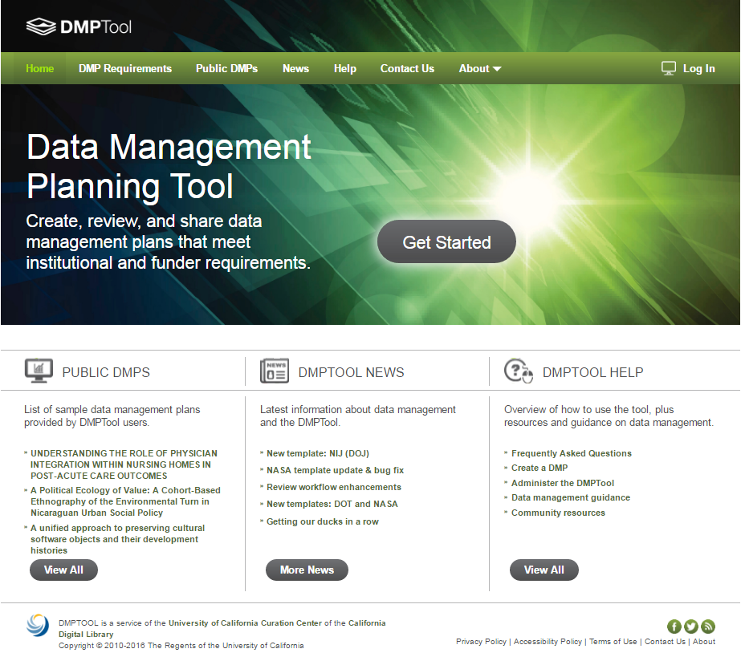
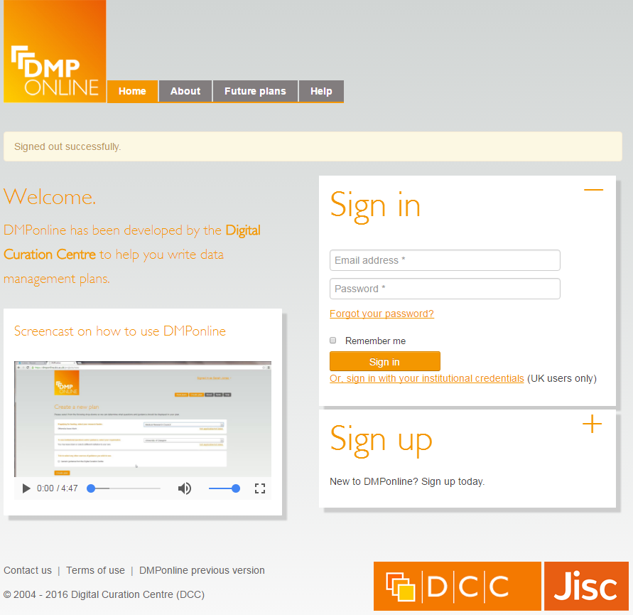
ツール例
DMPTool（カリフォルニア大学）
https://dmptool.org/
DMPOnline（DCC）
https://dmponline.dcc.ac.uk/
誰でも無料で
アカウント作成
可能
Notes:
代表的なデータ管理計画作成ツールに、DMPTool、DMPOnlineがあります。これらのツールは、誰でも無料でアカウントを作成することができます。

Slide 20
2.3.3 データ管理計画のサイクル
研究の初期段階
計画の作成
研究の途中段階
計画の実行
必要に応じて計画の修正
研究終了後
計画達成状況について検証
Notes:
データ管理計画は、研究の初期段階で作成すれば終わり、という訳ではありません。
研究途中においても、計画を実行しつつ、必要に応じて計画の修正を行うことが必要でしょう。
また、研究終了後は、計画の達成状況について検証を行うことが必要でしょう。
研究期間中も絶えず計画の更新を行うことで、その計画はより実践的で有効性のあるものとなるでしょう。

